Slide 1

CHỦ ĐỀ 3
NHỚ ƠN THẦY CÔ

Slide 2
Tiết 12
VẬN DỤNG- SÁNG TẠO

Slide 3
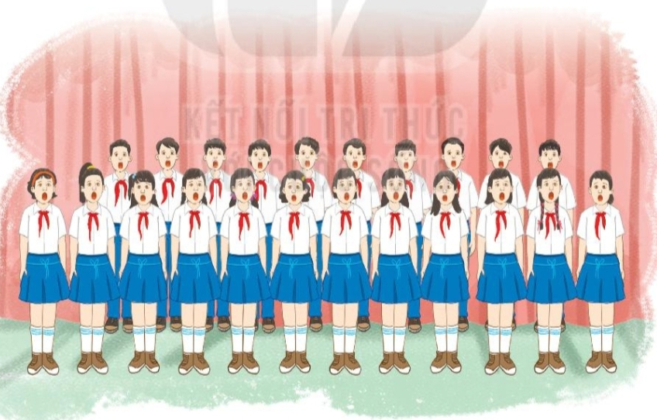

TRÒ CHƠI: NGƯỜI CHỈ HUY TÀI BA
Mỗi nhóm chọn ra 1 bạn chỉ huy bắt nhịp 4/4 cho cả nhóm đọc
Bài đọc nhạc số 2

Slide 4

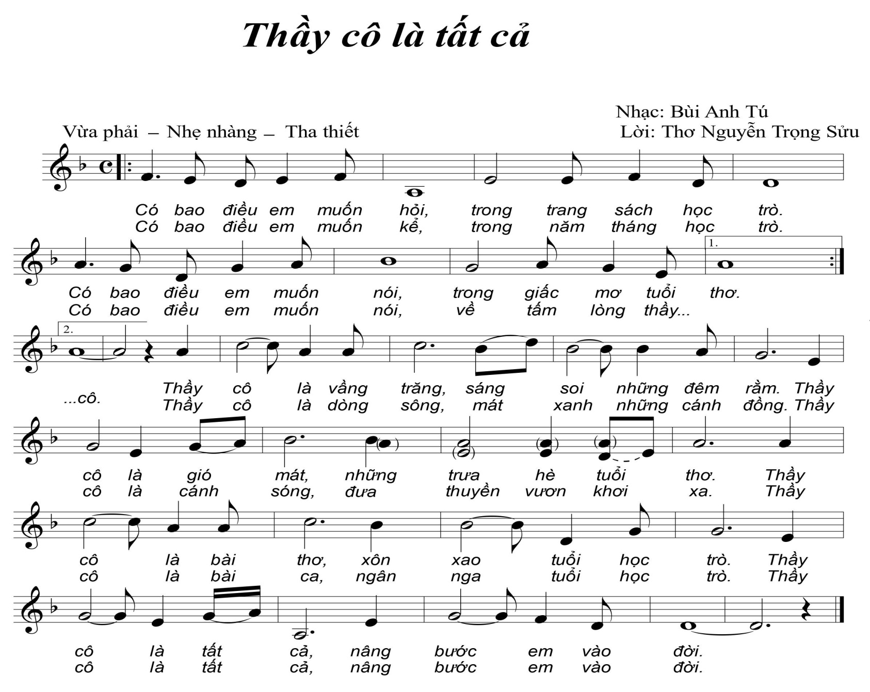

Nghe lại bài hát
https://www.youtube.com/watch?v=bJW-yCEwrVU

Slide 5

LUYỆN TẬP
Học sinh luyện tập với các hình thức như hát lĩnh xướng, nối tiếp, hòa giọng

Slide 6
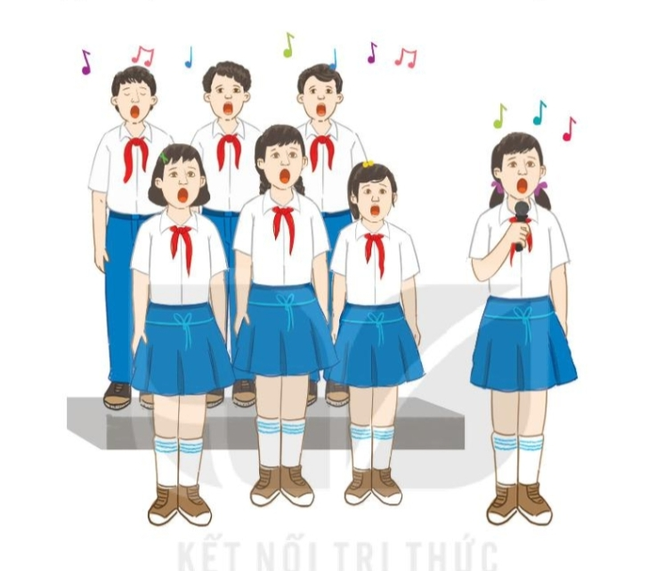
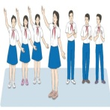
Lĩnh xướng:
Có bao điều......về tấm lòng thầy cô
Hòa giọng:
Thầy cô là vầng trăng......nâng bước em vào đời

Slide 7
Hát kết hợp vận động phụ họa

Slide 8

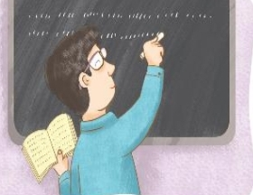

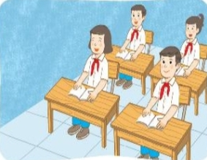
CÁ NHÂN/ NHÓM CÙNG CHIA SẺ MỘT SỐ BÀI HÁT ĐÃ SƯU TẦM VỀ CHỦ ĐỀ THẦY CÔ VÀ MÁI TRƯỜNG

Slide 9

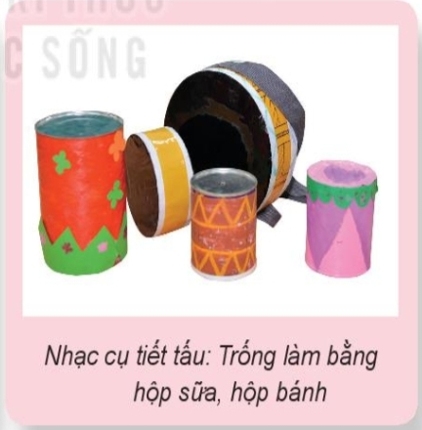
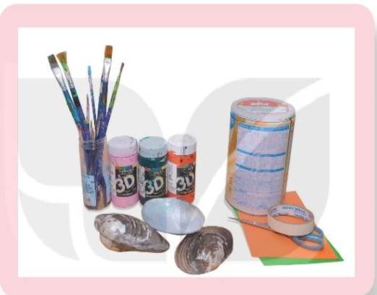
HƯỚNG DẪN TỰ LÀM VÀ BIỂU DIỄN NHẠC CỤ
GÕ TỰ TẠO
Gợi ý các làm nhạc cụ:
- Vật liệu và dụng cụ: Vỏ con trai, vỏ hộp sữa, hộp bánh bằng kim loại... giấy màu, sơn màu, kéo, băng dính 2 mặt, cọ vẽ....
- Cách làm và sử dụng:
+ Nhạc cụ vỏ con trai: Dùng sơn và cọ vẽ trang trí lên vỏ trai theo ý thích. Dùng mặt vỏ con trai sau khi được trang trí gõ vào nhau tạo ra âm thanh.
+ Nhạc cụ trống: Trang trí hộp theo ý thích ( Có thể sáng tạo vẽ hoặc cắt dán). Gõ hoặc vỗ vào trống để tạo ra âm thanh.

Slide 10
VẬN DỤNG
+ HS giới thiệu sản phẩm nhạc cụ do nhóm mình làm ( Chất liệu, vật liệu, cấu tạo, cách làm, cách chơi...)
+ Minh họa gõ đệm 1 bài hát tự chọn đã chuẩn bị từ trước theo chủ đề thầy cô và mái trường,

Slide 11
CHUẨN BỊ BÀI MỚI
- GV cùng HS hệ thống lại các nội dung đã học.
- Chuẩn bị tiết học sau:
+ Đọc và tìm hiểu các nội dung bài tiếp theo, trả lời các câu hỏi:
* Bài học tiếp theo có những nội dung nào?
* Hãy tìm hiểu về nội dung bài hát “Những ước mơ”
và nhạc sĩ Nguyễn Ngọc Thiện.

Slide 12


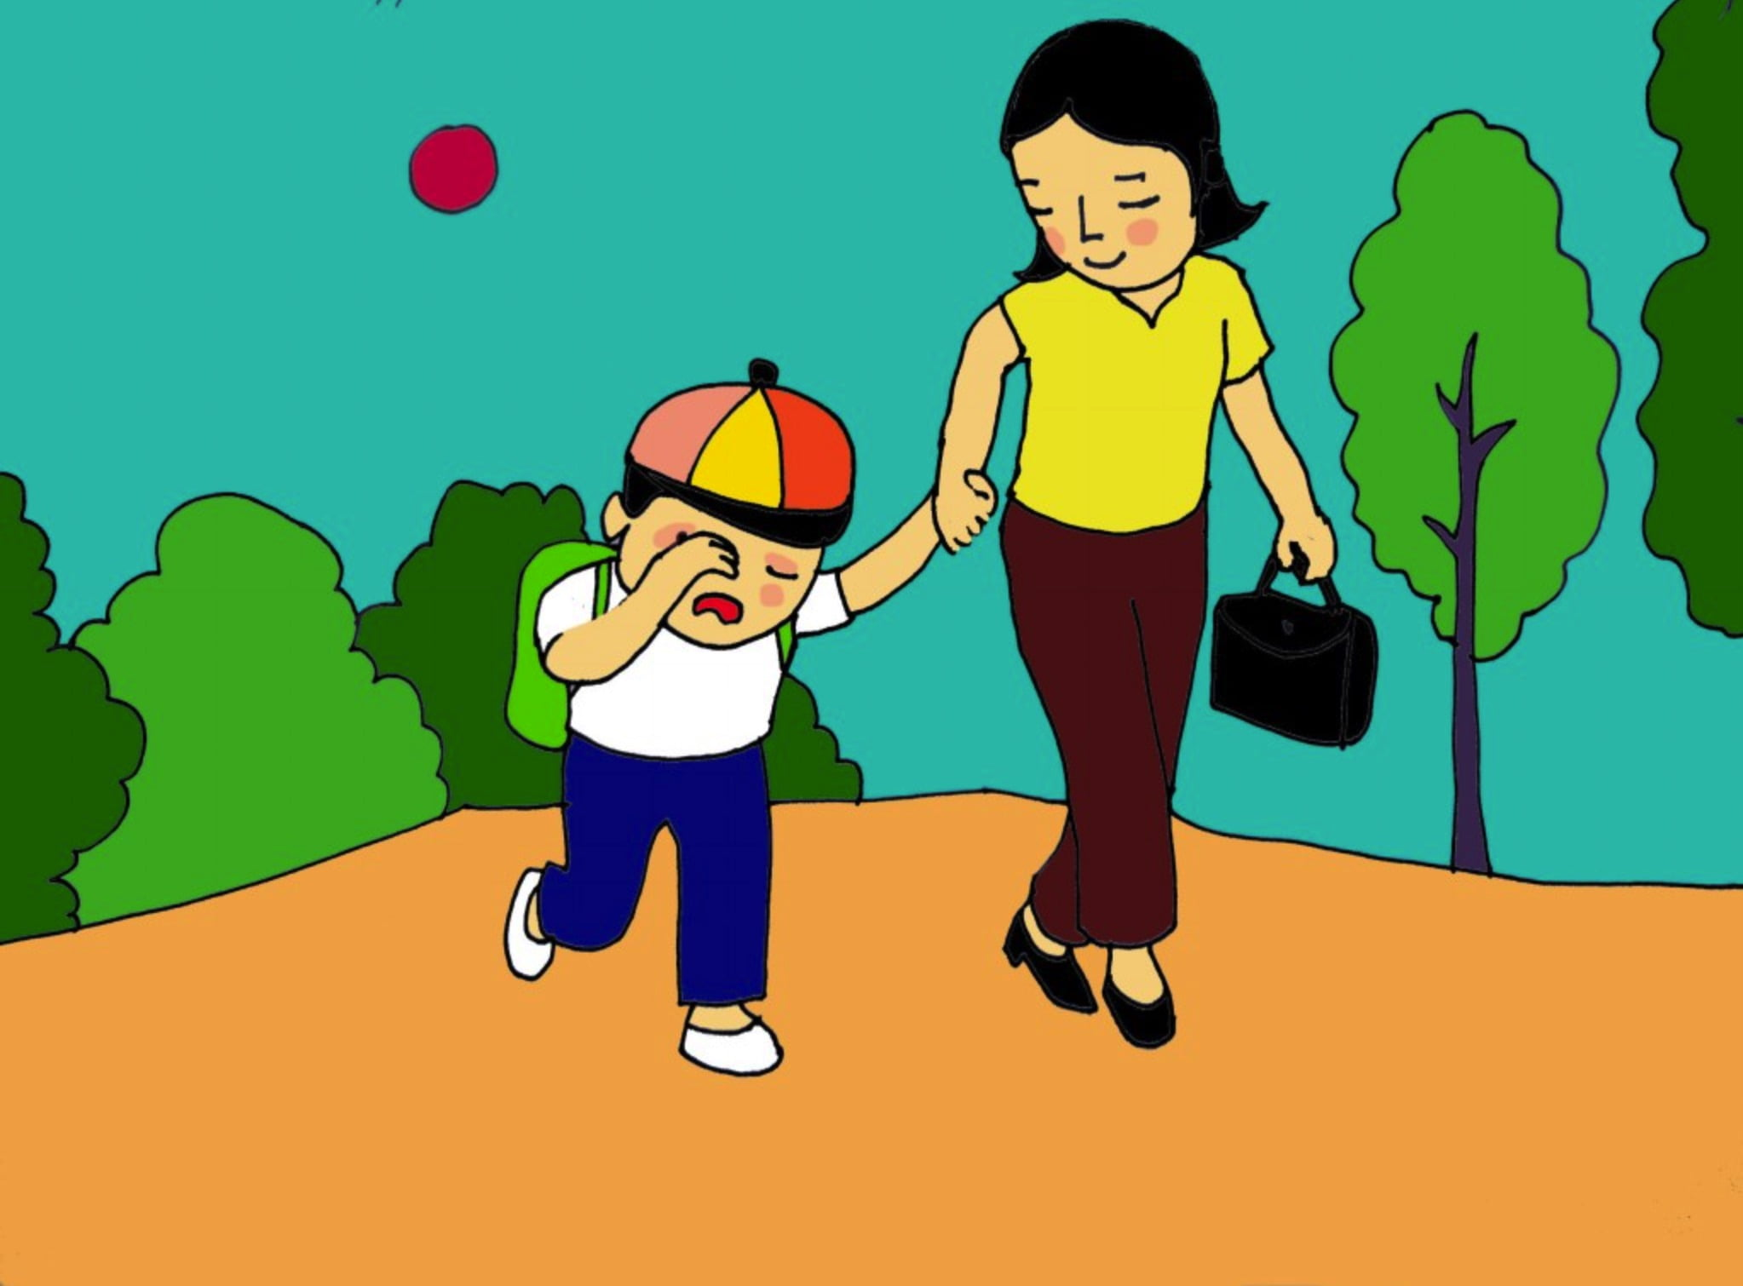
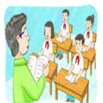

NGHE NHAC
Những bông hoa những bài ca
Bụi phấn
Khi tóc thầy bạc trắng
Ngày đầu tiên đi học

Slide 13
NGHE NHAC
Những bông hoa những bài ca
Bụi phấn
Khi tóc thầy bạc trắng
Ngày đầu tiên đi học

Slide 14
TẠM BIỆT!
CHÚC CÁC EM HỌC TỐT

